Slide 1
Nemlineáris Dinamikai Modellek a Biológiában Utazó hullámok (Fisher egyenlet, SI modell) 9. gyakorlat
Juhász János (juhasz.janos@.itk.ppke.hu)
Schäffer Katalin (sch.katalin17@gmail.com)

Slide 2
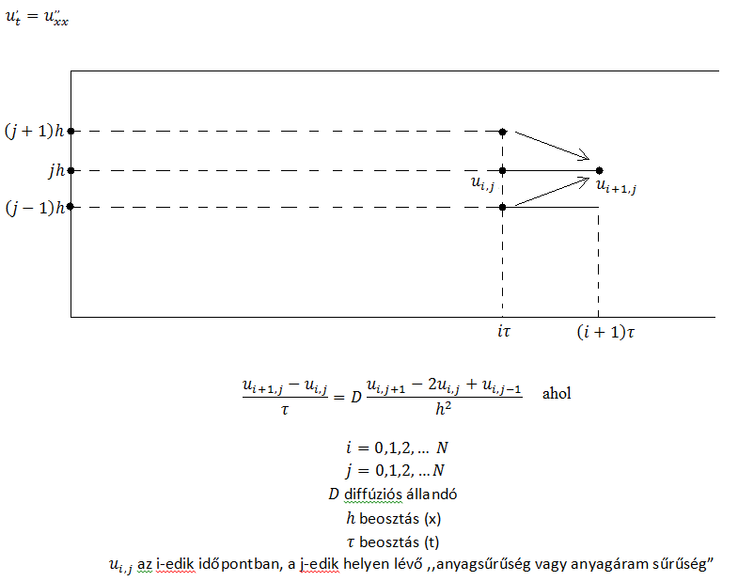
Ismétlés
A 2. gyakorlaton vizsgáltuk anyagok terjedését a (1D, 2D) térben diffúzióval:
Adott anyagmennyiség szétterjed a térben
Pl: explicit Euler módszerrel megoldható az egyenlet

Slide 3
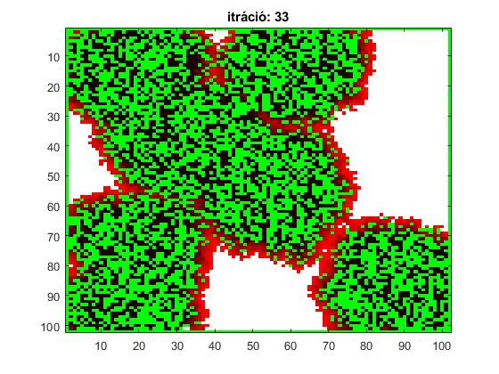
Ismétlés
Később a dinamikai rendszerek változóit egymás (fázistér), vagy az idő függvényében vizsgáltuk
Pl: Lotka-Volterra rendszerek, SIR modell
A térbeliség a sejtautomatánál tért vissza.
Le tudjuk írni egyenletekkel is az ott tapasztalt hullámokat?
Járvány szétterjedése egy gócpontból „hullámként/frontként”

Slide 4
Utazó hullámok
Térben és időben is mozgó hullámfront (parciális diffegyenlettel (PDE) írhatók le (több független változó), ode megoldókat nem használhatunk -> explicit Euler módszer )
Hullám halad (térben) + időben is fennmarad ->
-> haladásért felelős (pl. diffúziós) rész + „utánpótlásért” felelős (pl valamilyen reakció) rész
Példák:
Időjárási frontok haladása,
Seb begyógyulása a szélétől befelé,
Kedvező génváltozat mutáció megjelenik egy populációban és a szaporodás + vándorlás révén szétterjed (Fisher egyenlet)
Járványterjedés hullámfrontja (kórokozók + hordozók mozgása)

Slide 5
Fisher egyenlet
Lásd: Fisherrajzok.pdf , SIR_grafok_utazohullam_teljes…pdf 14-15. oldal
Pl: Előnyös allél terjedése populációban
Pl: hatás végigterjedése kapcsolt monostabil oszcillátorok sorozatán
1 PDE:
↓
2 ODE:
c= hullám sebességi együtthatója
ϕ= előnyös allél gyakoriság [0 1]; ϕ’’= diffúziós terjedés
2 egyensúlyi helyzet (utazó hullám ezeket köti össze) :
(ϕ=0; ψ=0) : nyeregpont
(ϕ=1; ψ=0) : stabil vonzó csomó (c>2), fókusz (0<c<2)

Slide 6
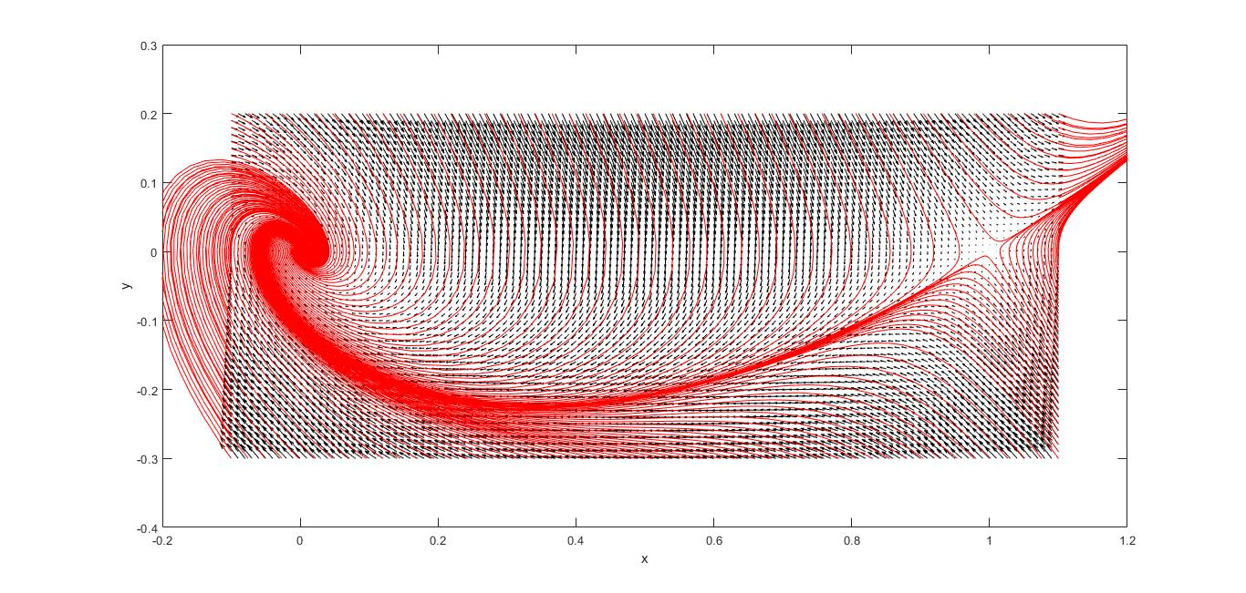
Fisher egyenlet
Feladat: készítsük el a Fisher ODE rendszer fázisportréját az gyak09_Fisher_fazisportre_feladat.m fájlt kiegészítve. (Fisherrajzok.pdf 1. ábrájának reprodukciója)
c=1

Slide 7
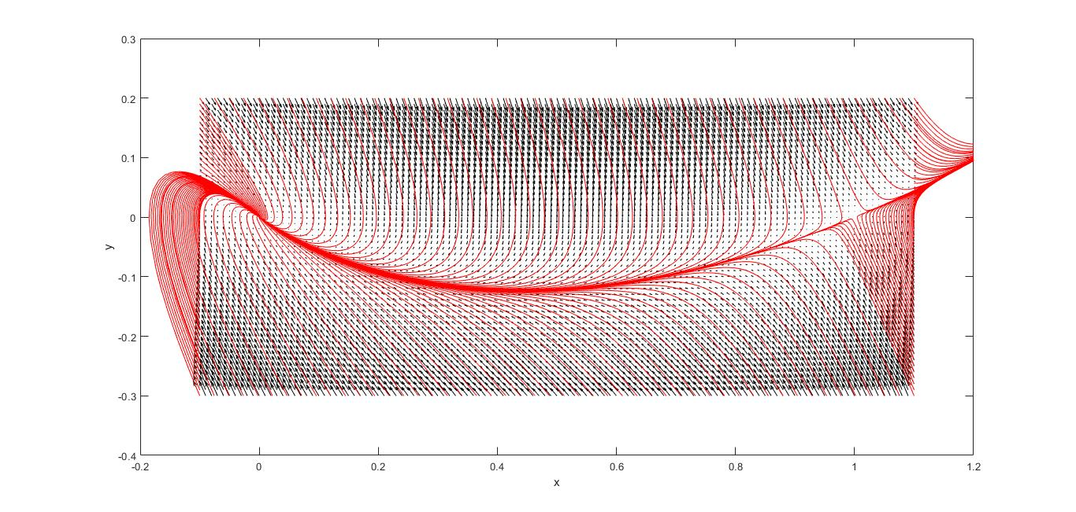
Fisher egyenlet
Feladat: készítsük el a Fisher ODE rendszer fázisportréját az gyak09_Fisher_fazisportre_feladat.m fájlt kiegészítve. (Fisherrajzok.pdf 1. ábrájának reprodukciója)
c=2

Slide 8
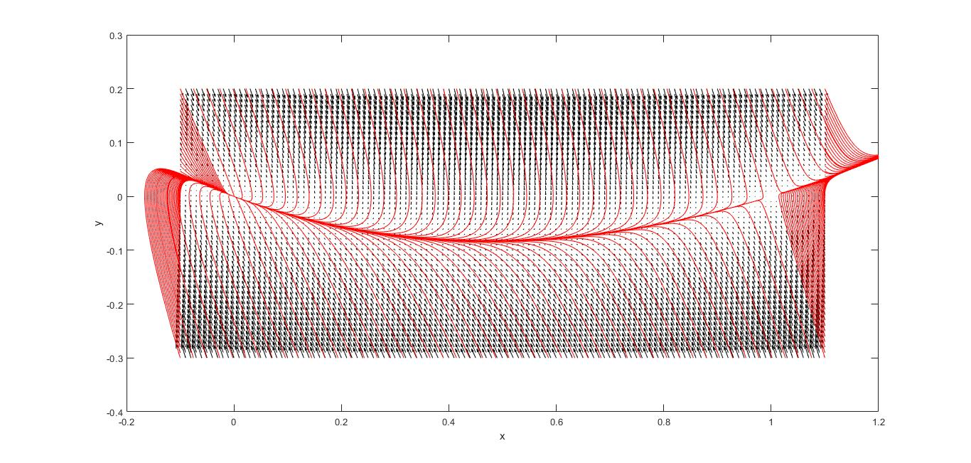
Fisher egyenlet
Feladat: készítsük el a Fisher ODE rendszer fázisportréját az gyak09_Fisher_fazisportre_feladat.m fájlt kiegészítve. (Fisherrajzok.pdf 1. ábrájának reprodukciója)
c=3

Slide 9
Fisher egyenlet
PDE:
c= hullám sebességi együtthatója
ϕ= előnyös allél gyakoriság [0 1]; ϕ’’= diffúziós terjedés
2 egyensúlyi helyzet (utazó hullám ezeket köti össze) :
ϕ=0: instabil, taszít környezetéből
ϕ=1 : stabil vonzó
-> ha megjelenik akármilyen kis mennyiség az előnyös allélból, az elterjed ott helyben, és szétterjed az egész populációban
1
hullám halad
0
x

Slide 10
Fisher egyenlet
Mi befolyásolja a hullám sebességét és a hullámfront alakját? Állandó-e ez az alak?
Feladat:
Implementáld a parciális Fisher egyenletet a gyak09_Fisher_feladat.m kódban (0 flux peremfeltétellel)!
Hogyan függ a hullám sebessége és alakja a c és D (diffúziós konstans) paraméterektől? (Az egyenlet diffúziós részéért lásd a 2. gyakorlat kódjait!)
Hogyan függ a megoldás a kezdeti értékektől? (Próbáljatok ki különböző kezdeti értékeket különböző pozíciókban, különböző kezdeti eloszlásban, lásd a kód kommentjei!)
Becsüld meg a hullám sebességét!
c_stabil= $2∗\sqrt{(c∗D)}$
A numerikus számítás pontosságától függ mennyire sikerül ezt megközelíteni…
További tippek, megjegyzések a kódban.

Slide 11
Fisher egyenlet
Megoldások, megfigyelések:
Hogyan függ a hullám sebessége és alakja a c és D (diffúziós konstans) paraméterektől?
c és D határozza csak meg a sebességet (D-re numerikus felső limit (lásd diffúzió)!)
A hullám alakjára a D hatással van (nagyobb D, kevésbé meredek hullám)
A hullám sebessége és alakja kezdeti tranziens után stabilizálódik és utazik
Hogyan függ a megoldás a kezdeti értékektől?
A hullámfront tipikus, a kezdeti értékektől, kezdeti hullám alaktól nem függ (a hullámfront függvénye stabil, széles attraktorban tart hozzá a rendszer)
Nagyobb ,kisebb kezdeti értékeknél is 1-re áll be a maximuma
A hullám mindkét irányba terjed

Slide 12
Fisher egyenlet
Megoldások, megfigyelések:
Becsüld meg a hullám sebességét! Pl:
Megkeressük a hullámfront közepét (0.5), eltároljuk ennek az x pozícióját
Egy stabil tartományom belül (nem a tranzienseknél) nézzük mennyit ment a 0.5 pont adott idő alatt
Az időbeli felbontás (dt) hatással van a pontosságra!

Slide 13
Fisher egyenlet kiterjesztése
PDE:
ϕ ∈ [-∞,+ ∞]; negatív értékek is lehetnek ebben az esetben
3 egyensúlyi helyzet (utazó hullám ezeket köti össze) :
ϕ=0: nyeregpont
ϕ=1 : stabil vonzó
ϕ=-1 : stabil vonzó
-> bistabil rendszer:
+ értékek 1-hez;
- értékek -1-hez tartanak
1
hullám halad
0
x
hullám halad
-1

Slide 14
Fisher egyenlet kiterjesztése
Feladat:
Implementáld ugyanabba a kódba a 2. rendű Fisher egyenletet is!
Figyeljük meg, hogy viselkedik a -1-es stabil ponthoz tartozó hullám, és mi történik a 2 hullámfront találkozásánál!
Tipp: néhány érdekes paraméterei eset a kódban.

Slide 15
Fisher egyenlet kiterjesztése
Megoldások, megfigyelések:
Figyeljük meg, hogy viselkedik a -1-es stabil ponthoz tartozó hullám?
Mindkét stabil pont hasonlóan viselkedik
Mi történik a 2 hullámfront találkozásánál?
A pontok vagy a +1-be vagy a -1-be tartanak, onnan már nem mozdíthatók el
Éles határ alakul ki a 2 stabil pont közt
A pontokat a szomszédjaik is „húzzák magukhoz”
2 stabil pont összjátéka

Slide 16
Fisher egyenlet kiterjesztése
Megoldások, megfigyelések:
Mi történik a 2 hullámfront találkozásánál?
Lassú folyamatok, Mi a stabil állapot, mikor értük el?
Metastabilitás: a rendszer mozdulatlannak, stabilnak tűnik hosszú ideig, egyszer csak hirtelen megváltozik (pl: az analitikus megoldás ellentmondani látszik a numerikusnak -> amit numerikusan látunk az csak egy hosszú metastabil átmeneti, tranziens állapot, egyszer a rendszer beáll az analitikus megoldás sugallta állapotba)
Nehezen vizsgálható problémák…
Sok biológiai jelenség is gyanúsan metastabil (emlékek, agyi asszociációs hálózatok is talán)…

Slide 17
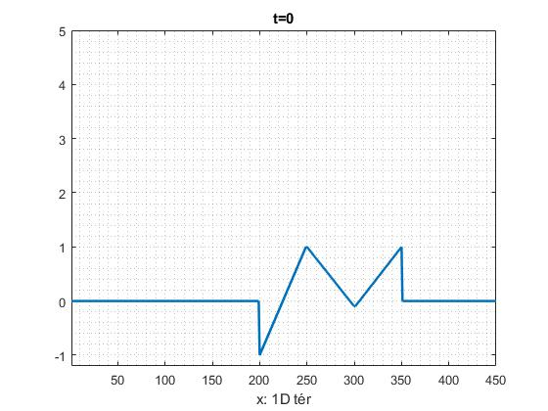
Fisher egyenlet kiterjesztése
Megoldások, megfigyelések:
-0.1
-0.06

Slide 18
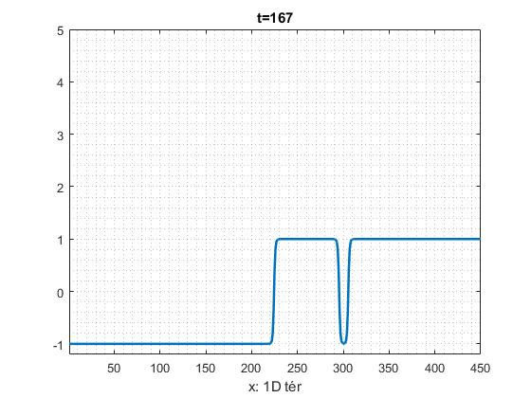
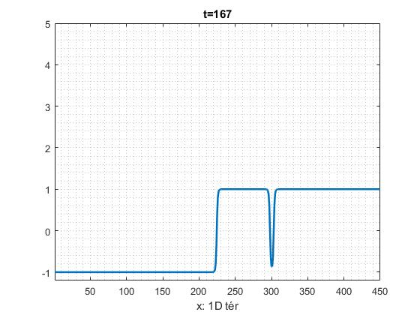
Fisher egyenlet kiterjesztése
Megoldások, megfigyelések:
~ seb/vágás begyógyul, összezárul a szélétől befelé

Slide 19
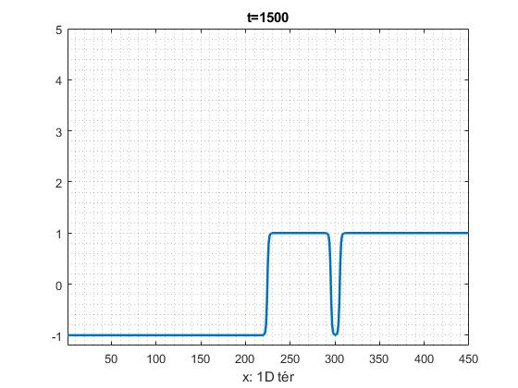
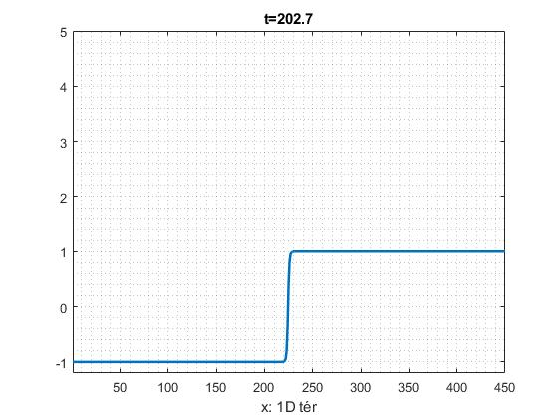
Fisher egyenlet kiterjesztése
Megoldások, megfigyelések:
~ seb/vágás begyógyul, összezárul a szélétől befelé

Slide 20
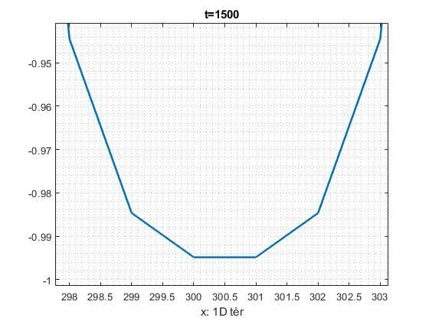
Fisher egyenlet kiterjesztése
Megoldások, megfigyelések:
Stabil vagy metastabil???

Slide 21
SI modell utazóhulláma
Lásd: SIR_grafok_utazohullam_teljes…pdf 16-18. oldal
(mint SIR, csak a felépültekkel/meghaltakkal nem foglalkozunk az egyszerűség kedvéért)
Utazó hullámmal: plusz diffúziós tag a hullám haladásáért (S_{xx}, I_{xx})
2 PDE rendszere:
Egyenletek numerikusan:
ϕ(t+1,i)= ϕ(t,i)+c*dt*(- τ) * ϕ(t,i)*η(t,i)+D*dt/(dx^2)*(ϕ(t,i-1)-2*ϕ(t,i)+ϕ(t,i+1))
η(t+1,i)= η(t,i)+c*dt*η(t,i)*(τ* ϕ(t,i)-1)+D*dt/(dx^2)*(η(t,i-1)-2* η(t,i)+ η(t,i+1))
ϕ= fertőzhető (S); η= fertőzött(I); τ= fertőzési ráta;
c= hullám sebesség; D= diffúziós állandó;
dt= időbeli felbontás; dx= térbeli felbontás; t= időpont; i= térbeli pont
ϕ(t,i)+η(t,i)=1; τ >0; c>0; D>0
Zero flux peremfeltétel
Kezdetei állapot: kevés fertőzött, a többiek fertőzhetők

Slide 22
SI modell utazóhulláma
Példa paraméterek:
dt= 0.1; tmax=150;
dx= 1; x=[1;1000]; zero flux peremfeltétel
τ= 2; c= 1; D= 4;
Kezdeti állapot: t=1
η(t,i=1)=0.1; η(t,2:end)=0; ϕ(t,:)=1-η(t,:);
-> kevés fertőzött, a többiek fertőzhetők
Feladat:
Implementáld a (Fisher egyenlet mintájára) az SI utazóhullámot a gyak09_SI_hullam_feladat.m kódba!
Hasonlít-e és hasonlóan viselkedik-e ez a hullám a Fisher hullámhoz (alakja, sebessége, függése a paraméterektől, kezdeti értékektől)?

Slide 23
SI modell utazóhulláma
Megoldások, megfigyelések:
Hasonlít-e és hasonlóan viselkedik-e ez a hullám a Fisher hullámhoz (alakja, sebessége, függése a paraméterektől, kezdeti értékektől)?
A fertőzhetőek mennyiségének alakulásában hasonló tulajdonságú hullámokat kapunk, mit a Fisher példában.

Slide 24
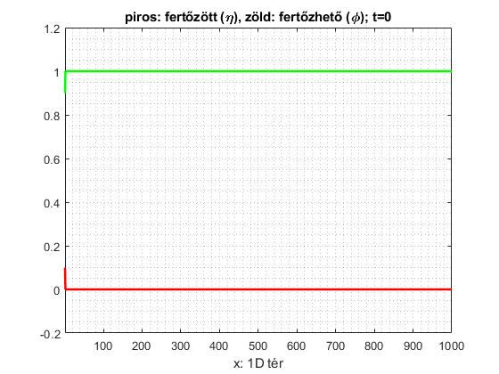
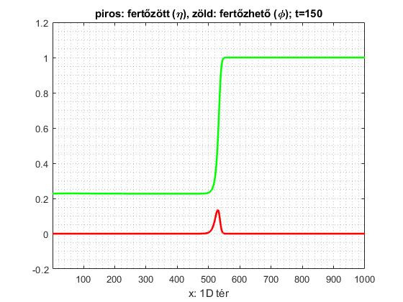
SI modell utazóhulláma
Megoldások, megfigyelések:
0.1

Slide 25
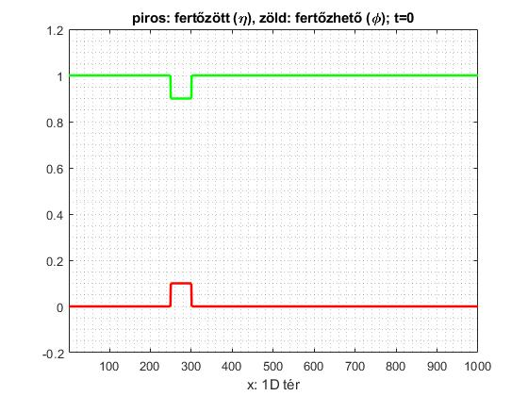
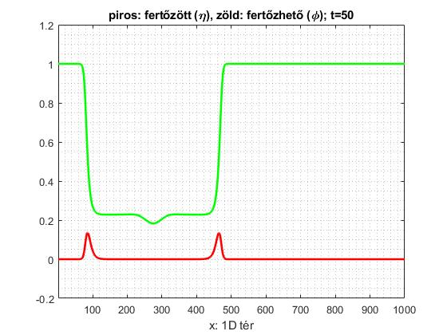
SI modell utazóhulláma
Megoldások, megfigyelések:
0.1

Slide 26
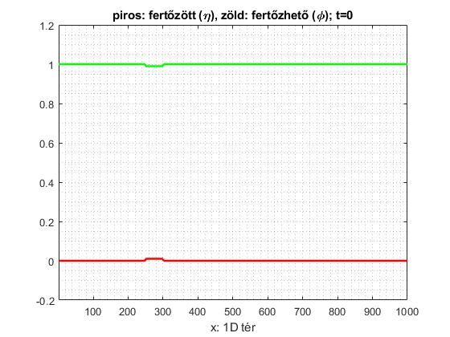
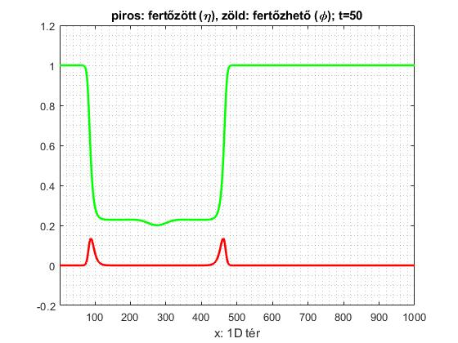
SI modell utazóhulláma
Megoldások, megfigyelések:
0.01

Slide 27
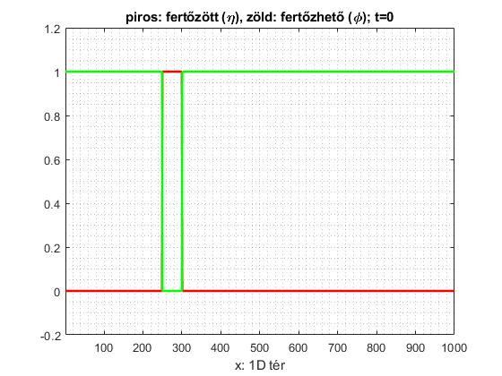
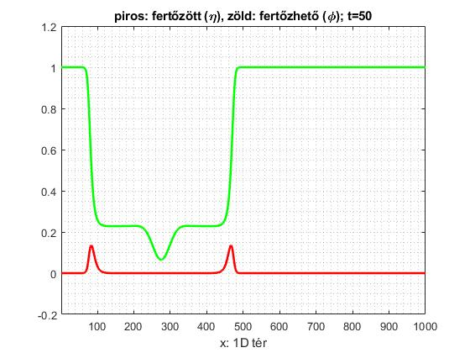
SI modell utazóhulláma
Megoldások, megfigyelések:
1

Slide 28
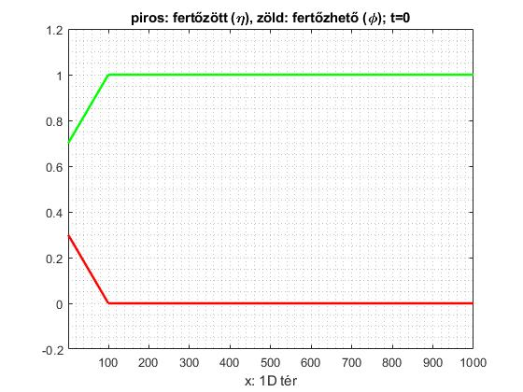
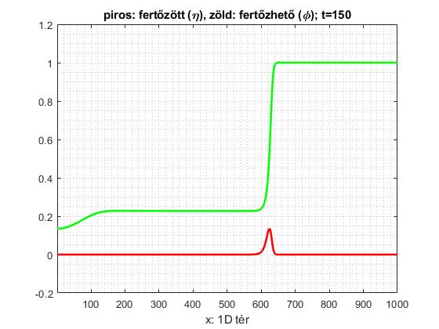
SI modell utazóhulláma
Megoldások, megfigyelések:
0.3

Slide 29
SI modell utazóhulláma
Megjegyzések:
Klasszikus modell a pestis terjedésére
Komplexebbé is tehető, pl:
Külön egyenletek a hordozó patkányokra, bolhákra (más paraméterekkel) (még több dimenziós probléma)
Ezeknek is lesznek hullámfrontjaik, gyorsabban terjednek, az eddigi (emberi) frontoknál, hamarabb is lecsengenek
Az emberek is hamarabb betegednek meg a hordozók frontjaitól…
Szorgalmi: eddig 1D-s hullámfrontokkal foglalkoztunk.
Az SI utazóhullám kiterjeszthető 2D-be is, ekkor a 2 gyakorlattal ezelőtti sejtautomata példához hasonló frontok várhatóak.

